Slide 1




Slide 2





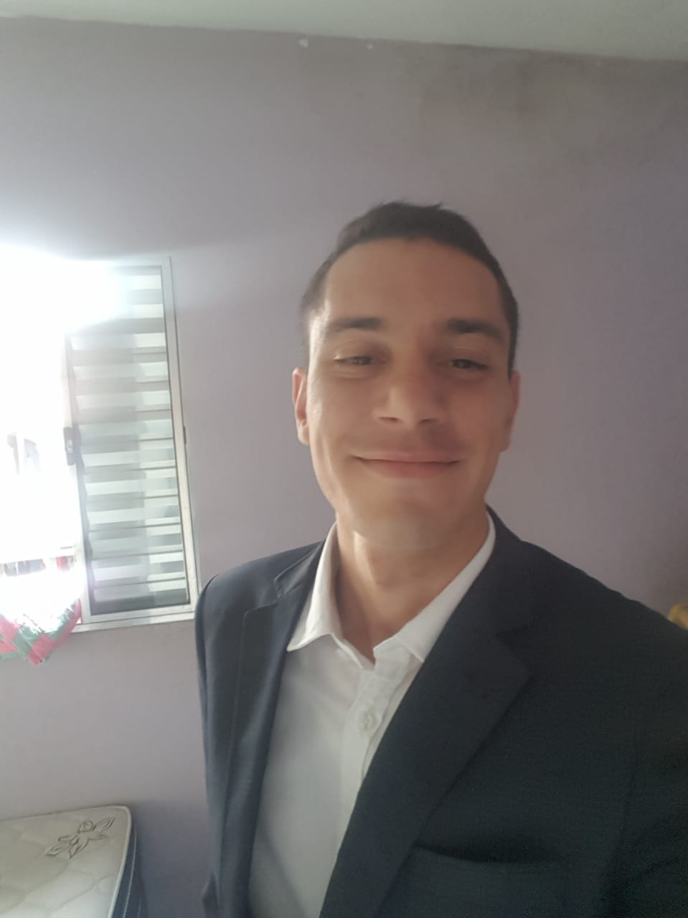



COLABORADORES
Gisele Flor
João Baptista
Taiza
Isabella Vitória
Bruna Brito
Felipe Kling
Stefany Batista
Isabella Conti

Slide 3
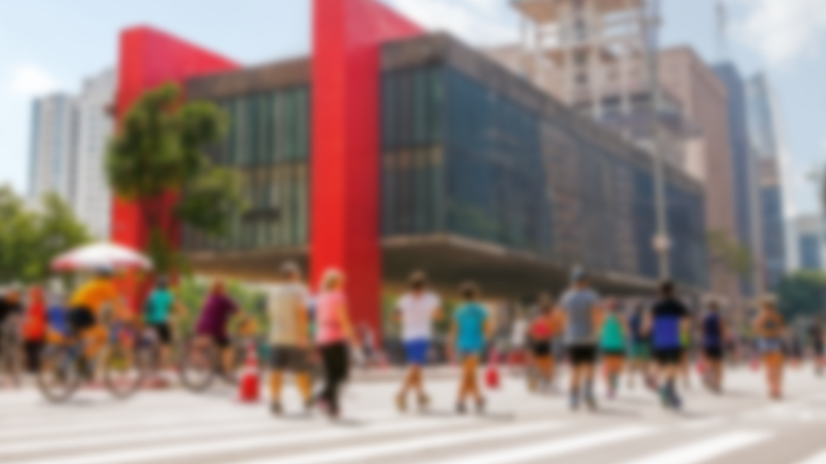
VISÃO
Nos buscamos ser um canal para empresas que tem interesses em ter acesso a materiais para reciclagem, disponibilizando lixeiras, e a eficiência de nosso serviço para que possam coletar o lixo com frequência e confiabilidade em nossa solução.

Slide 4
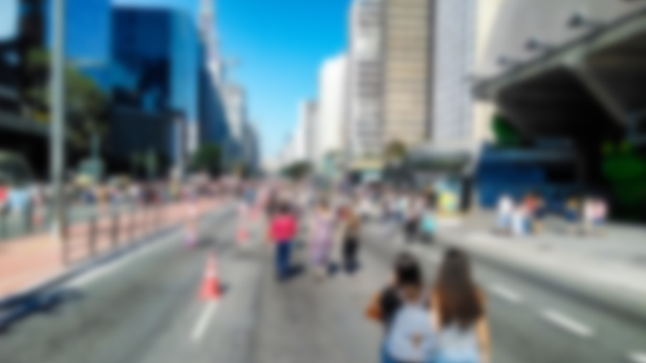
MISSÃO
Trazer para nossos clientes e sociedade a ação e conscientização da importância do descarte correto de lixo com solução tecnológica que visa a reciclagem e praticidade na coleta, ampliando a economia de nossos clientes e obtendo melhoria na qualidade de vida.

Slide 5

EXCELÊNCIA
INOVAÇÃO
SUSTENTABILIDADE
VALORES
TECNOLOGIA
EMPREENDEDORISMO
ÉTICA

Slide 6

NEGÓCIO
A iniciativa MIT em serviços especializados acredita que a tecnologia alinhada com a reciclagem é uma grande proposta para o desafio de conscientizar a população que o lixo tem lugar, facilitando o trabalho de empresas que precisam ter acesso aos mesmos.

Slide 7
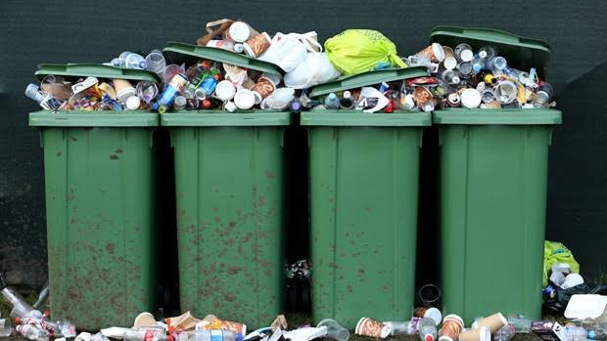

Problema
Descarte incorreto
Descarte incorreto
DESAFIO
Destinação incorreta
Separação incorreta do lixo

Slide 8
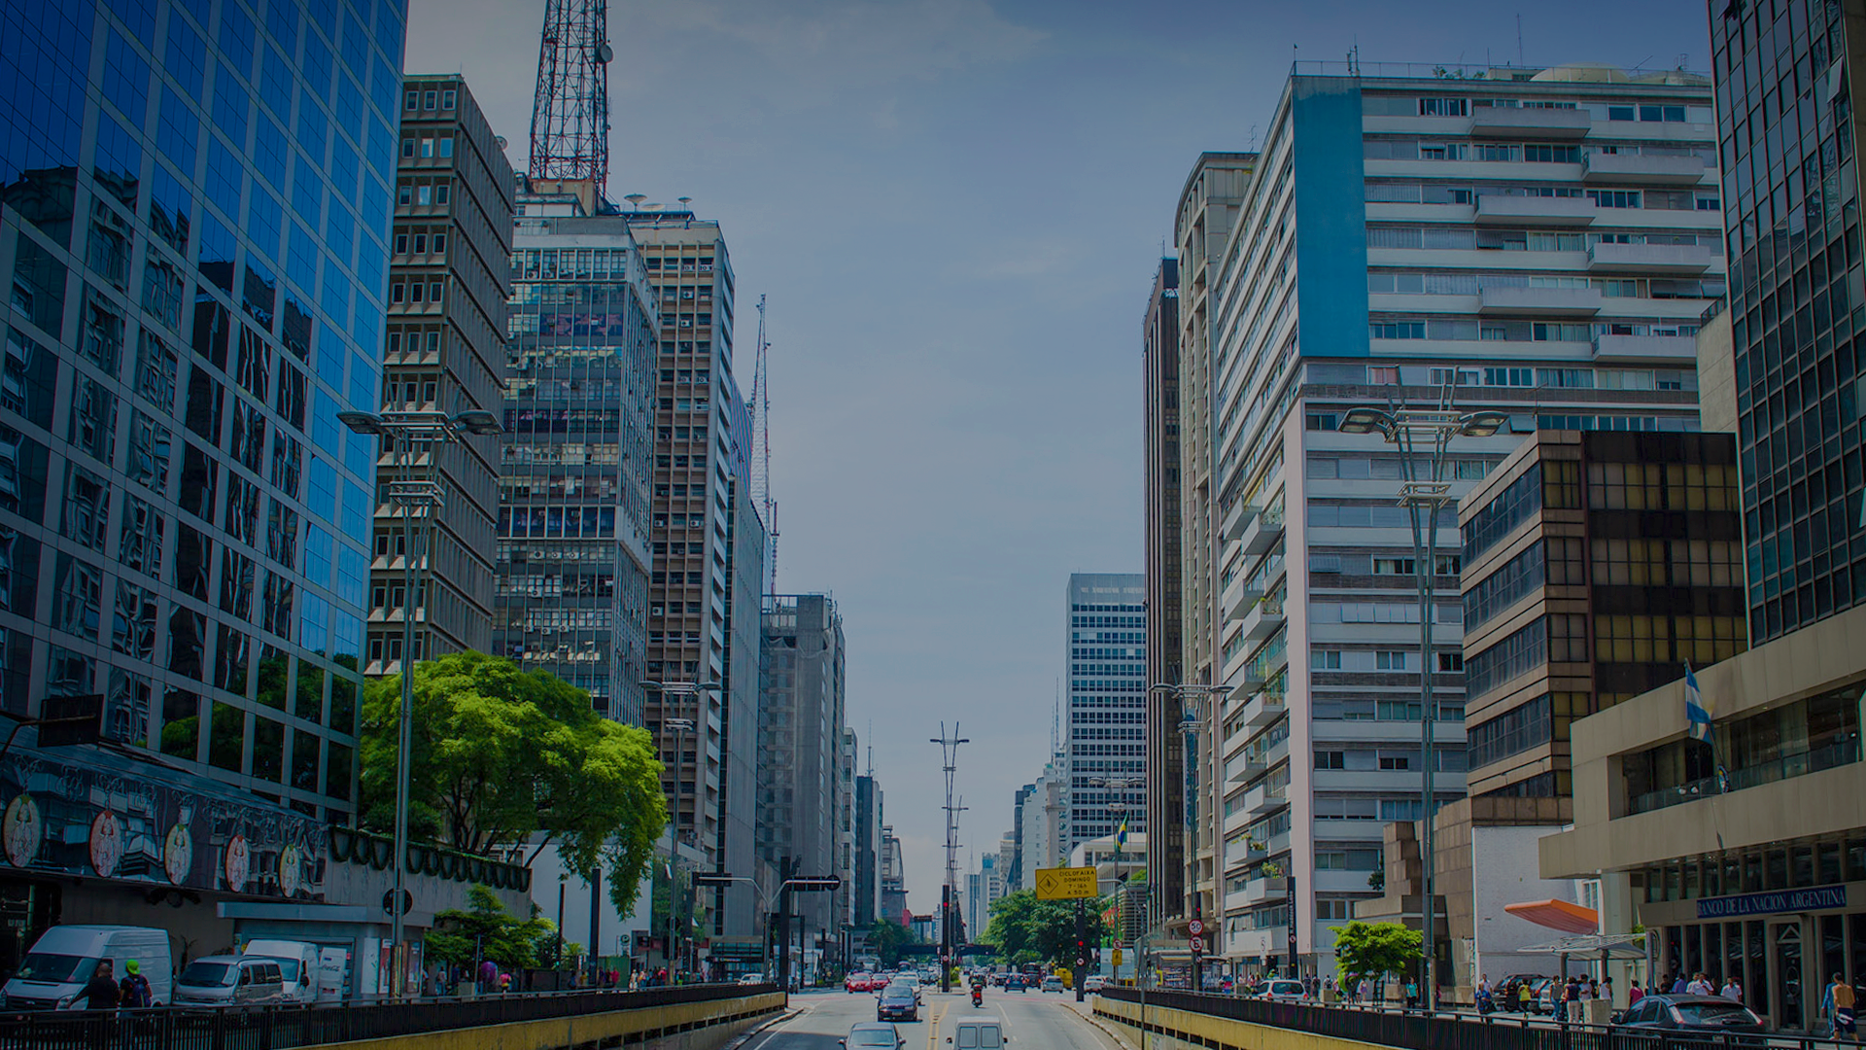
Solução
A partir de lixeiras inteligentes com sensores de barreira temos o objetivo de facilitar a coleta de lixo na cidade. Com nosso software as empresas de reciclagem e coletores poderão fazer o mapeamento das lixeiras que possuem, acompanhar pelo site/aplicativo as lixeiras que precisam ser esvaziadas.

Slide 9
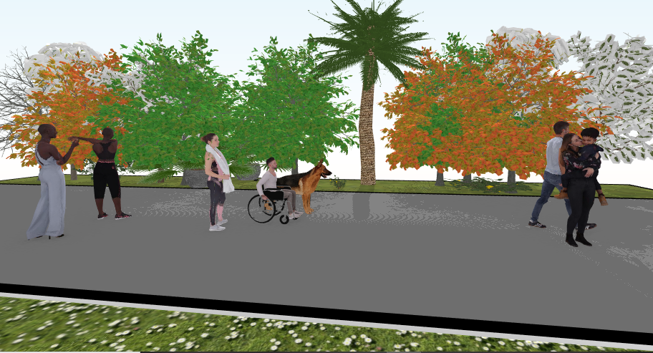

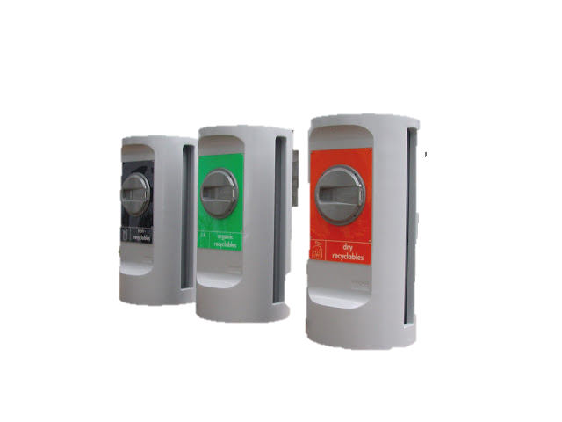

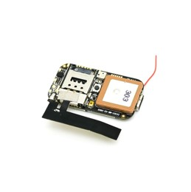
Desenho da solução: Smart Trash
geolocalização

Slide 10
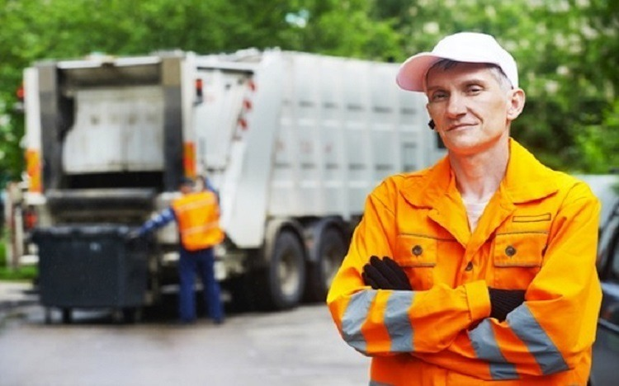

RESPONSABILIDADE
É O NOSSO OBJETIVO

Slide 11

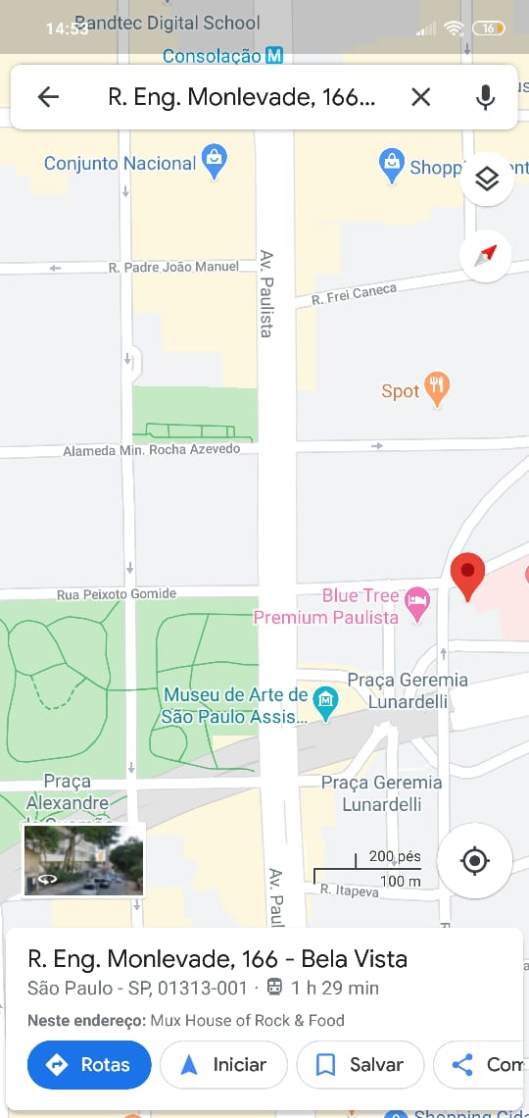

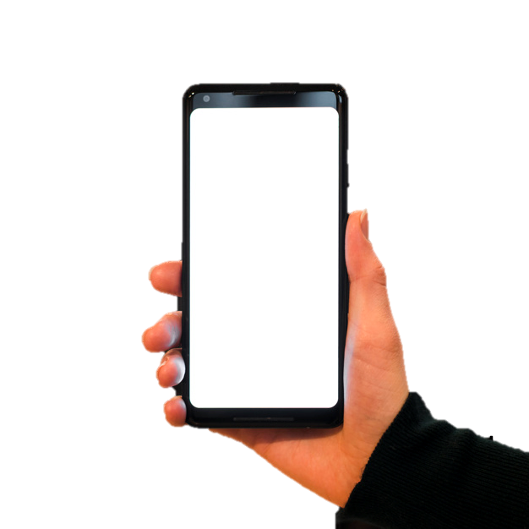


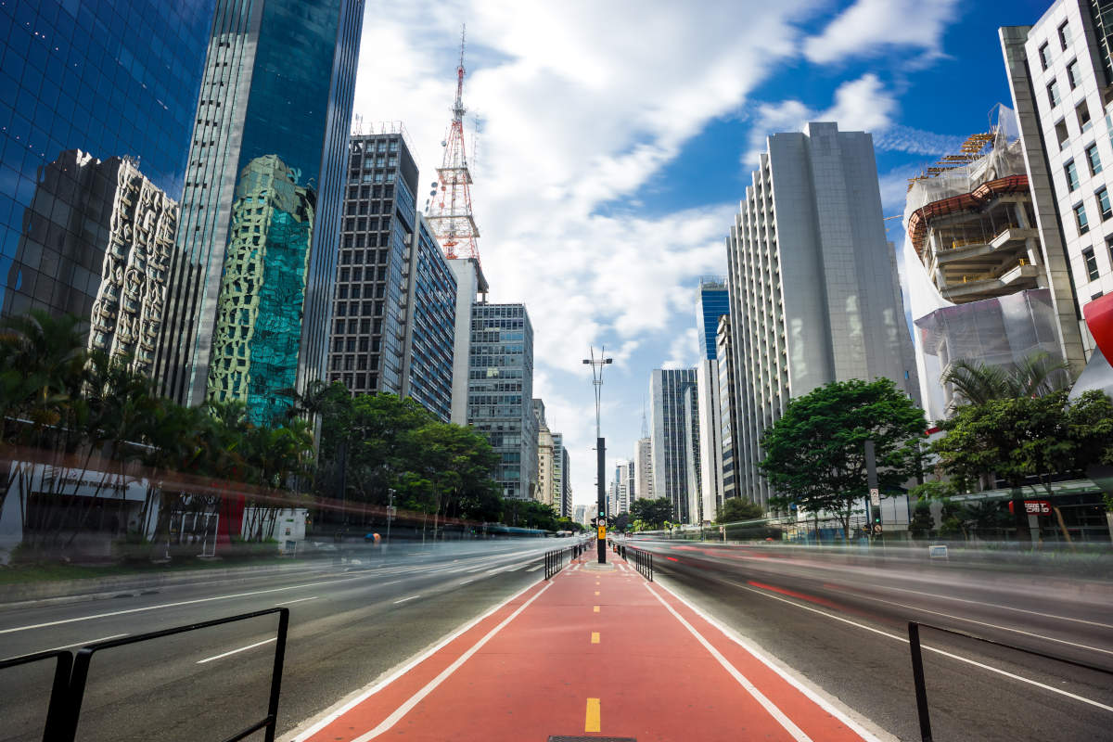








Sugestão de rotas
Ir as lixeiras cheias
Olá, Colepav click aqui para ver a lixeira que precisa ser esvaziada
Chamar serviço
Minhas lixeiras:
Papel
Metais
Vidros
Plástico
Orgânico
Eletrônico

Slide 12
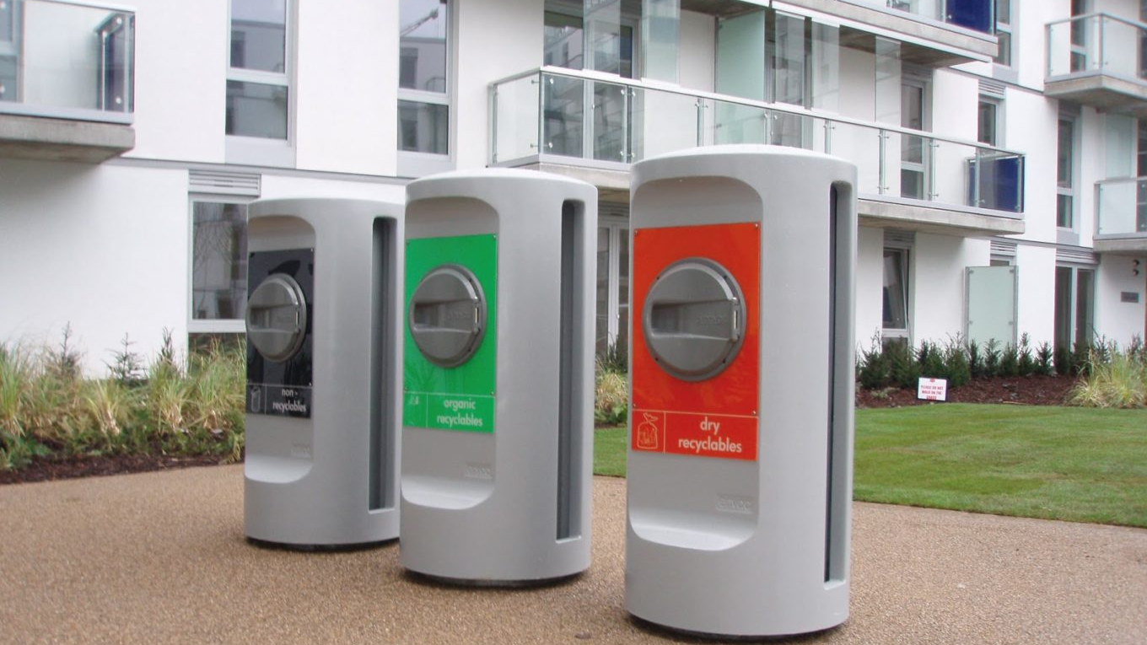



Possibilidade Futura de renda
Que juntos
possamos
construir
um Planeta
Melhor.
Junte-se á
Nos.
Mundo
Inovação e Tecnologia

Slide 13
Nº | BACKLOG | Importancia
1 | Deverá ser disponibilizado maquinas com conexão de rede para realização do projeto; | Essencial | Não funcional
2 | A plataforma institucional deverá ser web, publicada na internet, com segurança de acesso; | Essencial | Funcional
3 | A partir do login o site deverá direcionar para a pagina de comando do cliente; | Essencial | Funcional
4 | O site deverá posuir campos para login e senha no canto superior da página inicial; | Essencial | Funcional
5 | O site deverá possuir página para cadastro; | Essencial | Funcional
6 | O site deverá possuir barra de menu : início, sobre a empresa, produto, fale conosco; | Essencial | Funcional
7 | O site deverá possuir uma página sobre a empresa com as seguintes informações: historia, missão, valores e objetivos; | Importante | Funcional
8 | O site deverá possuir uma página 'fale conosco' onde será possível encontrar informações para contato com a MIT; | Importante | Funcional
9 | O site deverá possuir uma página sobre o nosso produto com uma breve explicação de como funciona; | Essencial | Funcional
10 | O site deve possuir banner na página inicial; | Importante | Funcional
11 | O site deve possuir rodapé com as informações do menu e contato da MIT; | Desejável | Funcional
12 | O site deve permitir que a empresa efetue manutenção(inclusão, exclusão, consulta) de pessoas físicas (funcionários); | Importante | Funcional
13 | O site deve exibir mapa com a localidade das lixeiras e o nível das mesmas, destacando os locais que possuem mais fluxo; | Essencial | Funcional
14 | O site deve exibir gráfico com a variação de lixeiras cheias; | Essencial | Funcional
15 | O site deve exibir tela de simulador financeiro; | Essencial | Funcional
16 | O banco de dados deve possuir as tabelas: empresas parceiras(cadastro), | Essencial | Funcional
17 | O banco de dados deverá ser em nuvem (Azure); | Essencial | Funcional
18 | O sistema deverá notificar um funcionário através do aplicativo da empresa para recolher o lixo cheio; | Desejável | Funcional
19 | O produto físico será um latão de lixo; | Essencial | Não funcional
20 | O produto físico deve possuir um sensor de obstáculo; | Essencial | Não funcional
21 | O sensor deve identificar se a lixeira está vazia, média ou cheia; | Essencial | Funcional
22 | O produto físico deve possuir um local na lixeira reservado para publicidade; | Desejável | Não funcional

Slide 14
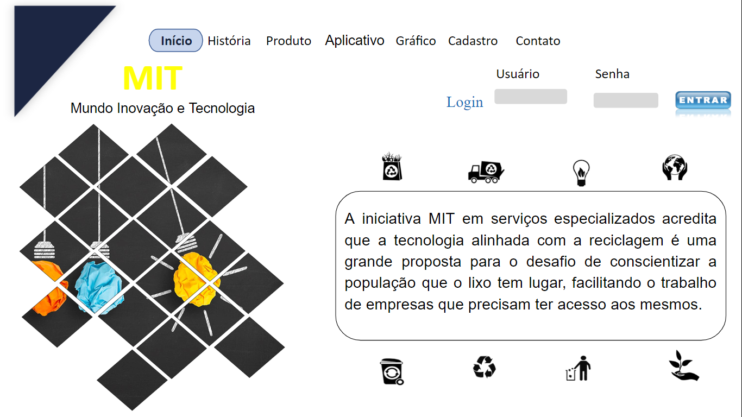

Slide 15
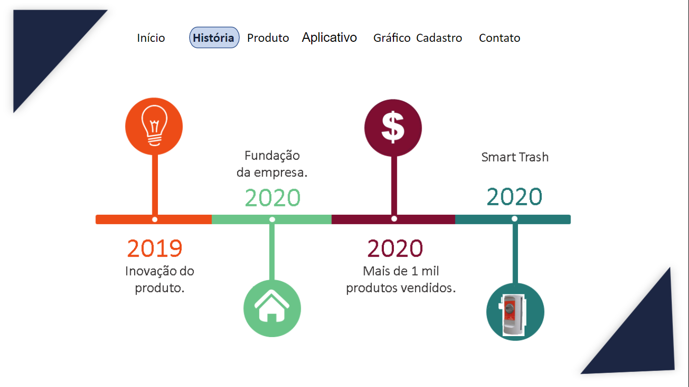

Slide 16
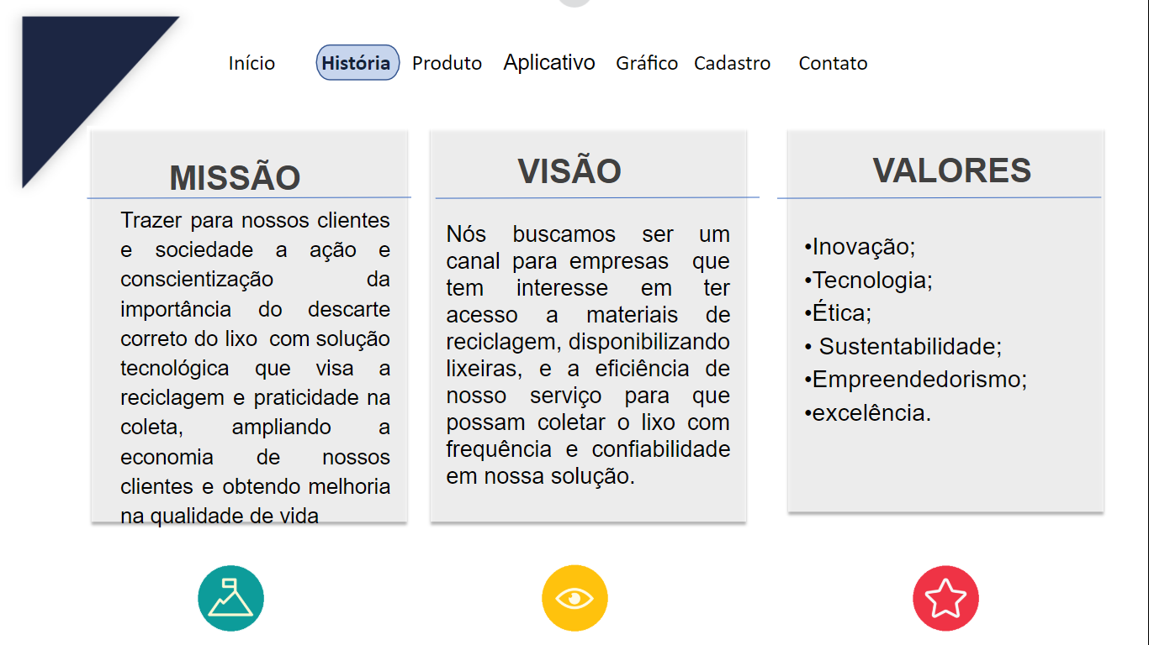

Slide 17
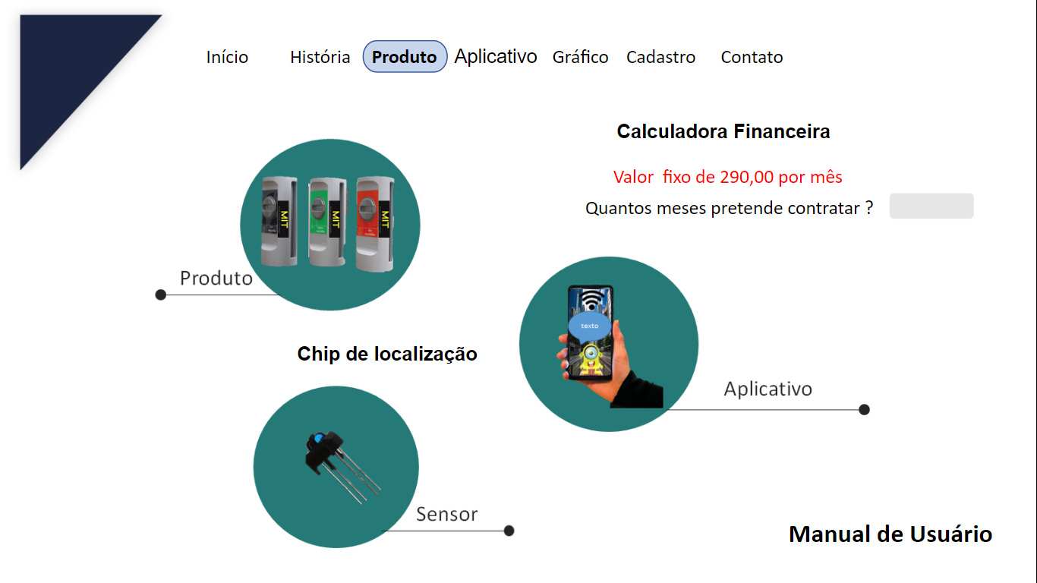

Chip geo localizador

Slide 18

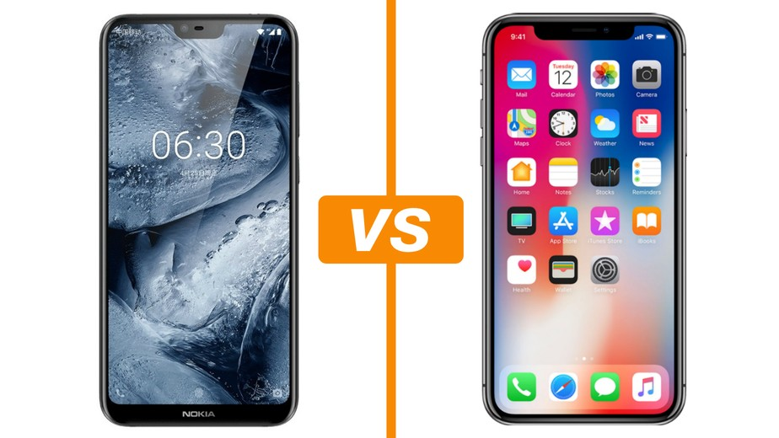
Aplicativo MIT
Localização com mapeamento da Smart Trash.
Opção de rotas
Avisos do Sensor
Suporte da MIT
Opção de chamar Serviço
MIT

Slide 19
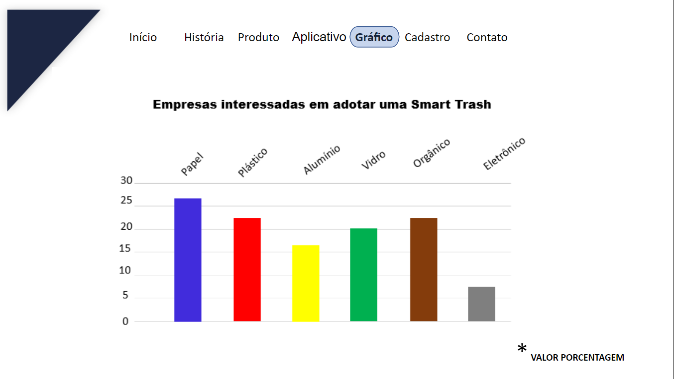

Slide 20
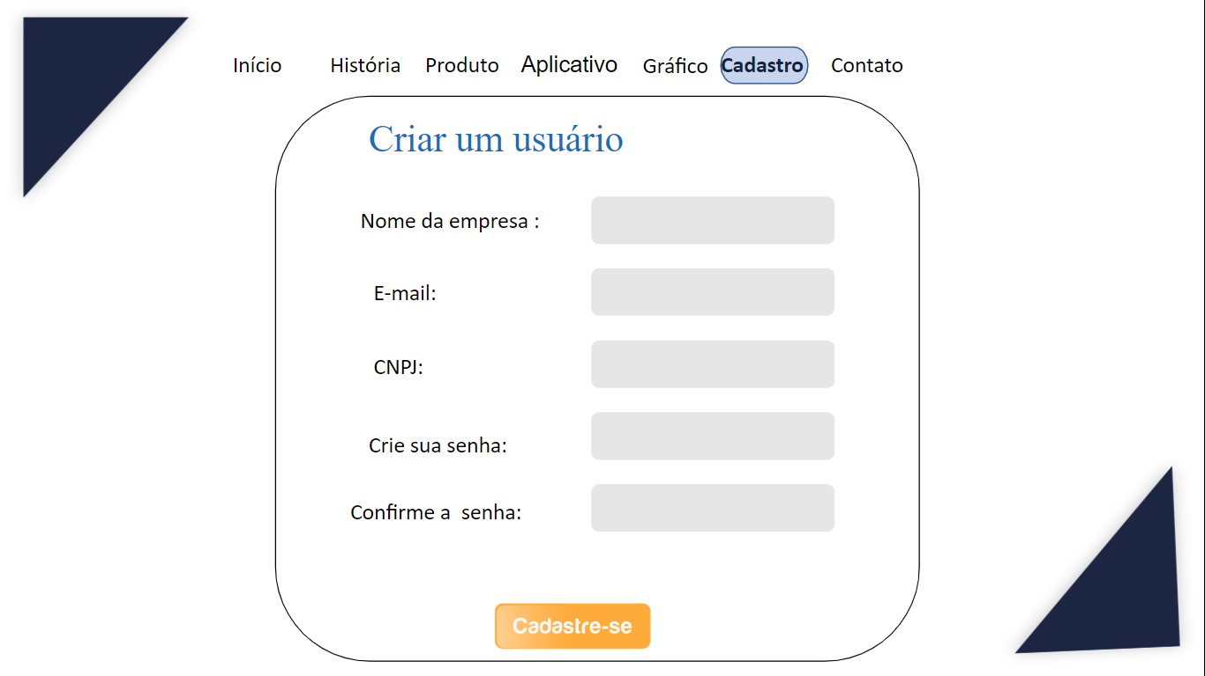

Slide 21
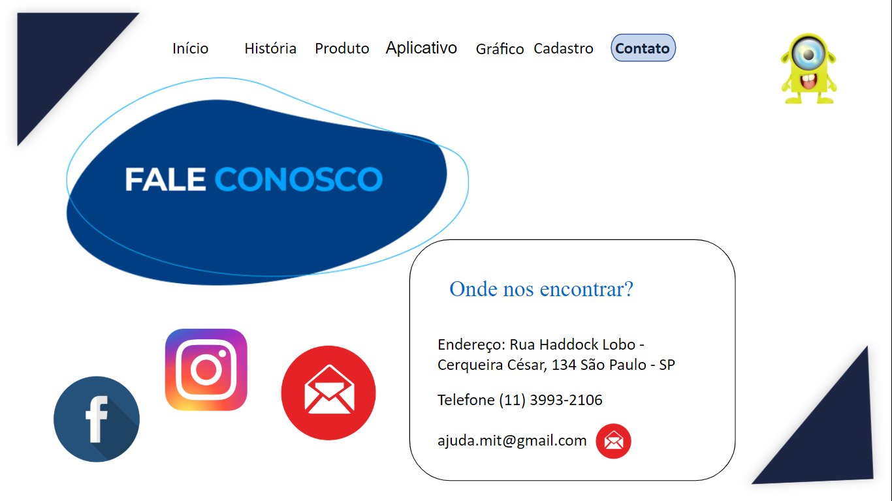

Slide 22
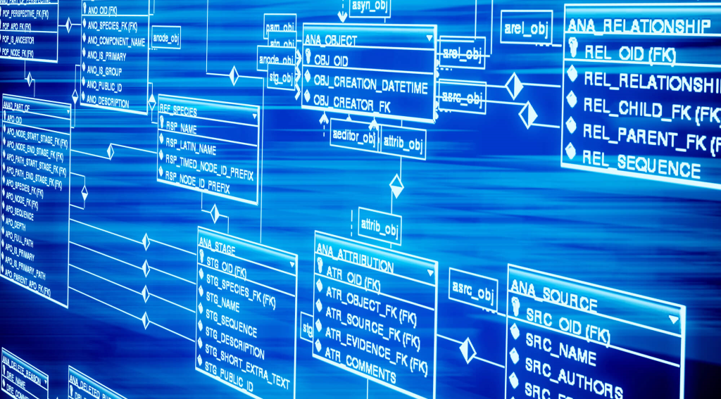
BANCO DE DADOS

Slide 23
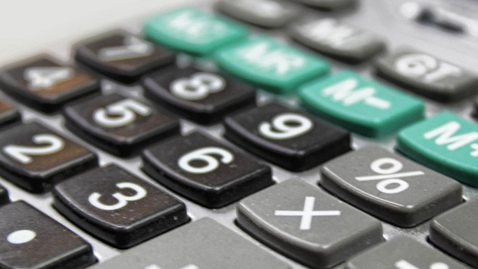
Calculadora Financeira

Slide 24




Pensar em
sustentabilidade é pensar
na família, no próximo e em você mesmo.
A MIT pensa em todos.
@mit_inova
MIT Inovação
ajuda.mit@gmail.com

